Slide 1
Родительское собрание итоги 2020-2021 учебного года
Май 2021

Slide 2
Повестка
Страничка медицинского работника (медицинская сестра Нуруллина З.Х.);
Подводим итоги 2020-2021 учебного года (заместитель заведующего Штайнпрайс С.Л.);
Отчет по финансово-хозяйственной части (заведующий Королева Е.Н.);
О безопасности детей (профилактика дорожного травматизма, пожарной безопасности, жестокого обращения с детьми - старший воспитатель Коноплина Н.Ю.);
План летней оздоровительной работы - 2021 в МАДОУ (заместитель заведующего Мылтасова А.С.);
Благодарим наших родителей (заведующий Королева Е.Н.).

Slide 3
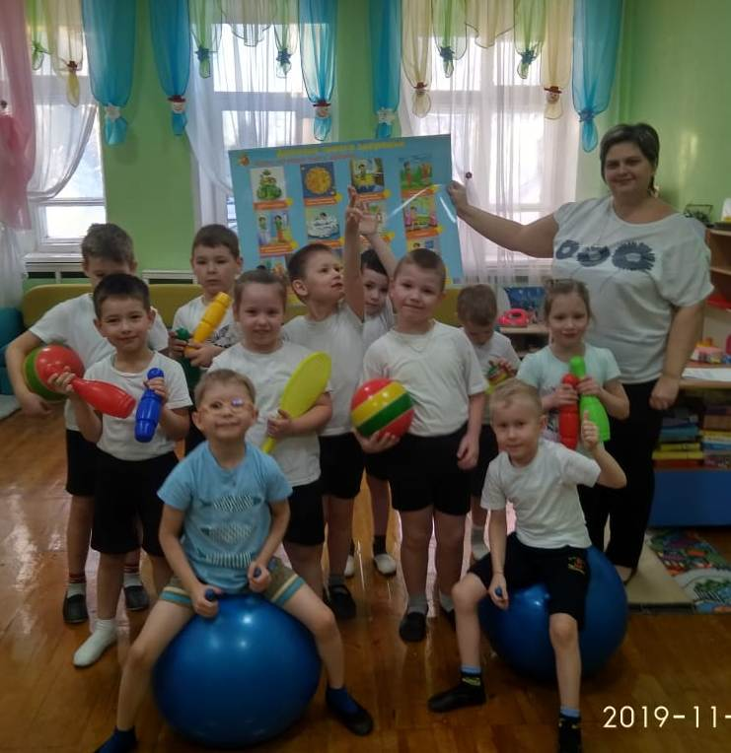
Структура контингента воспитанников
Всего воспитанников - 335 | Количество | %
Девочки | 143 | 42,7
Мальчики | 192 | 57,3
Физическое развитие
Физическое развитие в норме | 325
Нарушение физического развития | 10
Группы здоровья | Количество детей
1 | 76
2 | 225
3 | 34
4 | 2
5 | 4

Slide 4
Заболеваемость

Slide 5
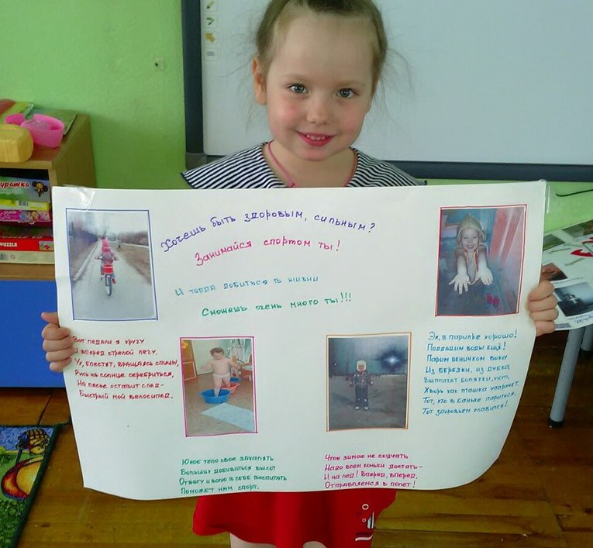
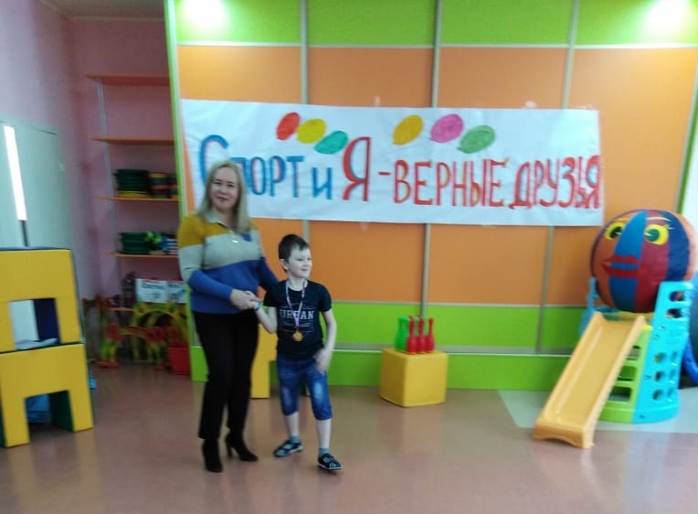
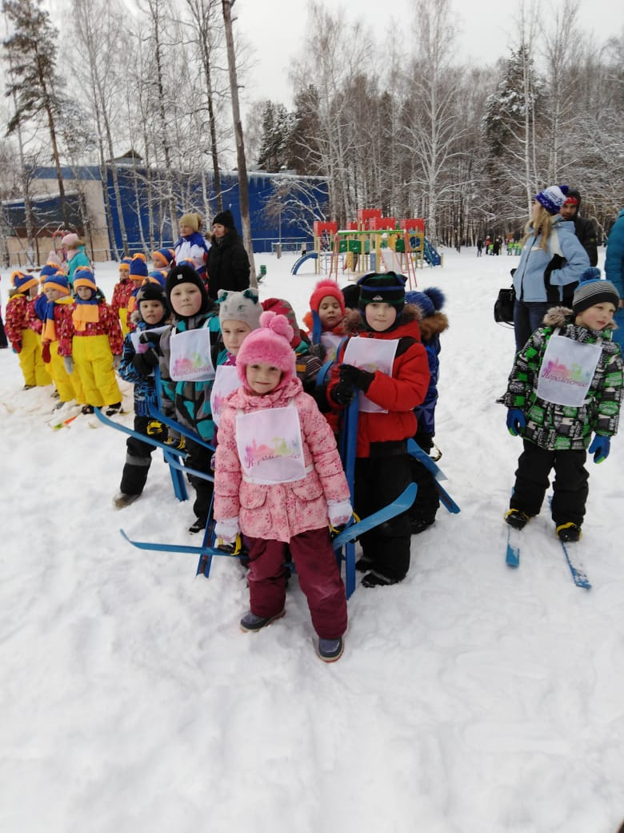
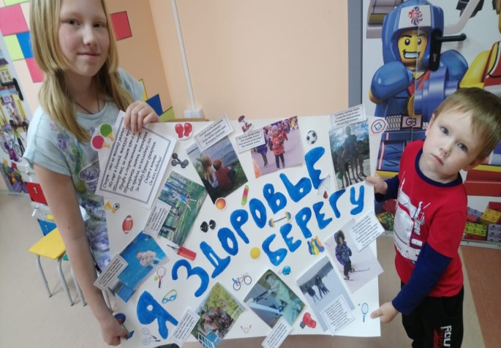
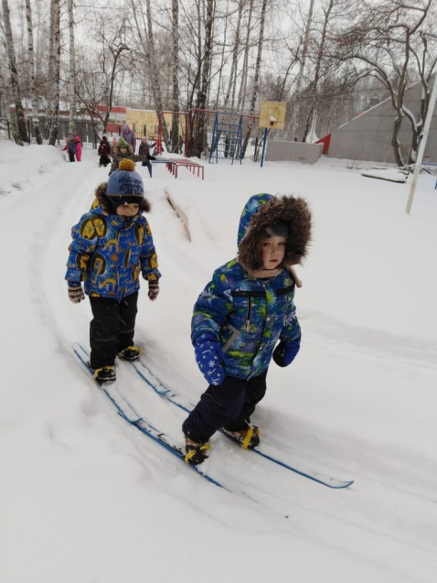
Здоровье детей

Slide 6
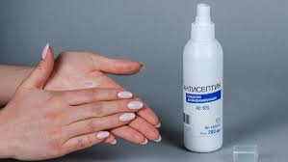
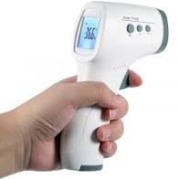
Новые рекомендации Роспотребнадзора для работы детского сада после пандемии:
…перед тем как детский сад начнет работать, провести генеральную уборку помещений ДОУ…;
…организовать усиленный утренний фильтр… (медицинский работник в часы утреннего приема – на входе в детский сад, измеряет температуру и проверяет на инфекционные заболевания всех сотрудников и воспитанников ДОУ при помощи бесконтактных градусников);
исключить массовые мероприятия…

Slide 7
Анализ воспитатель-образовательного процесса
Социально – коммуникативное развитие;
Познавательное развитие;
Речевое развитие;
Художественно-эстетическое развитие;
Физическое развитие.

Slide 8
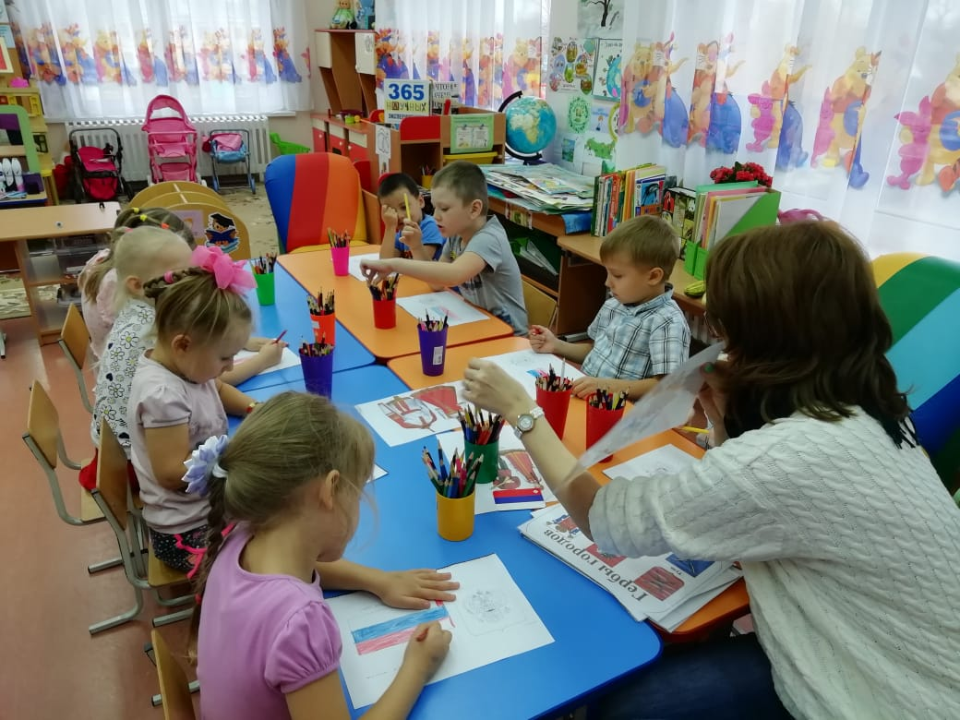
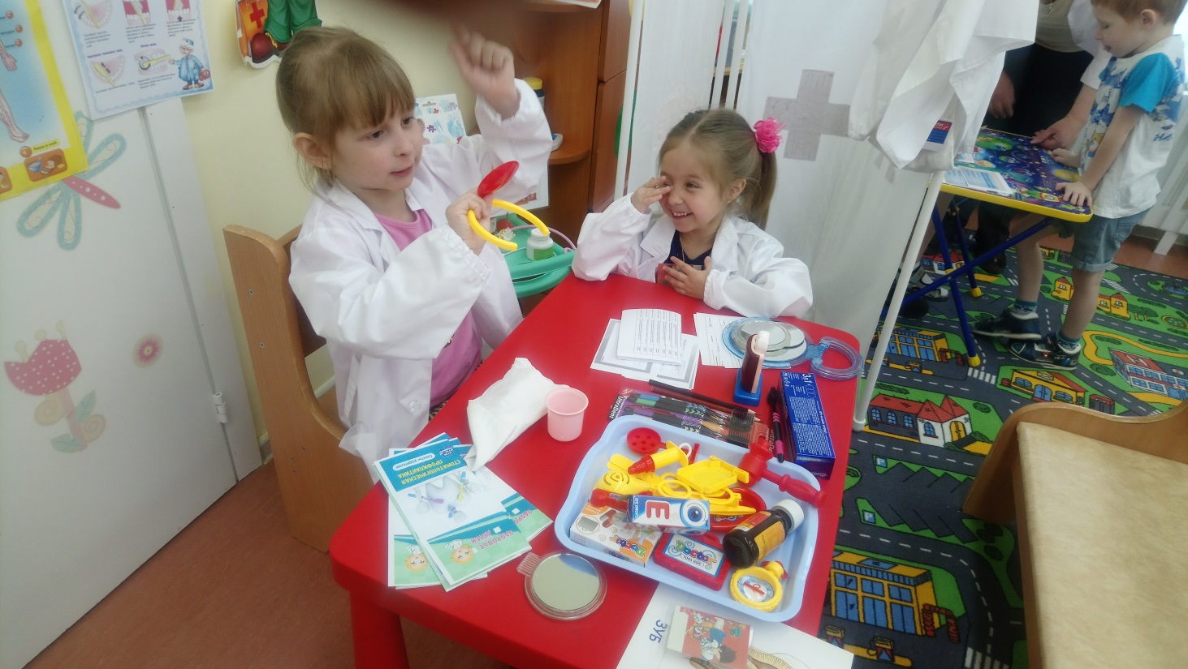
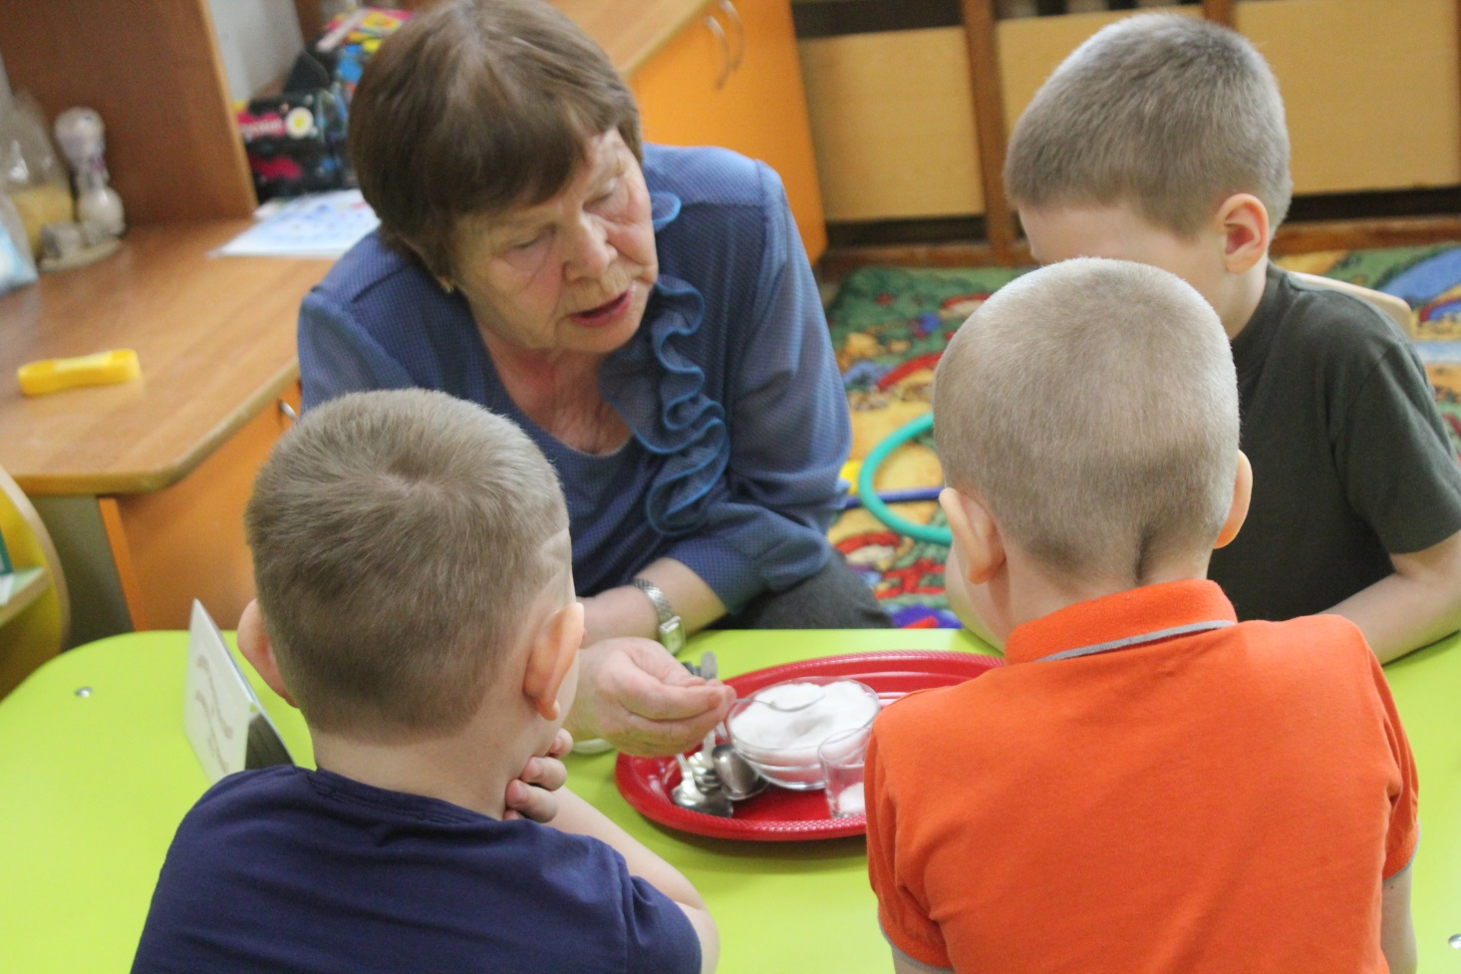
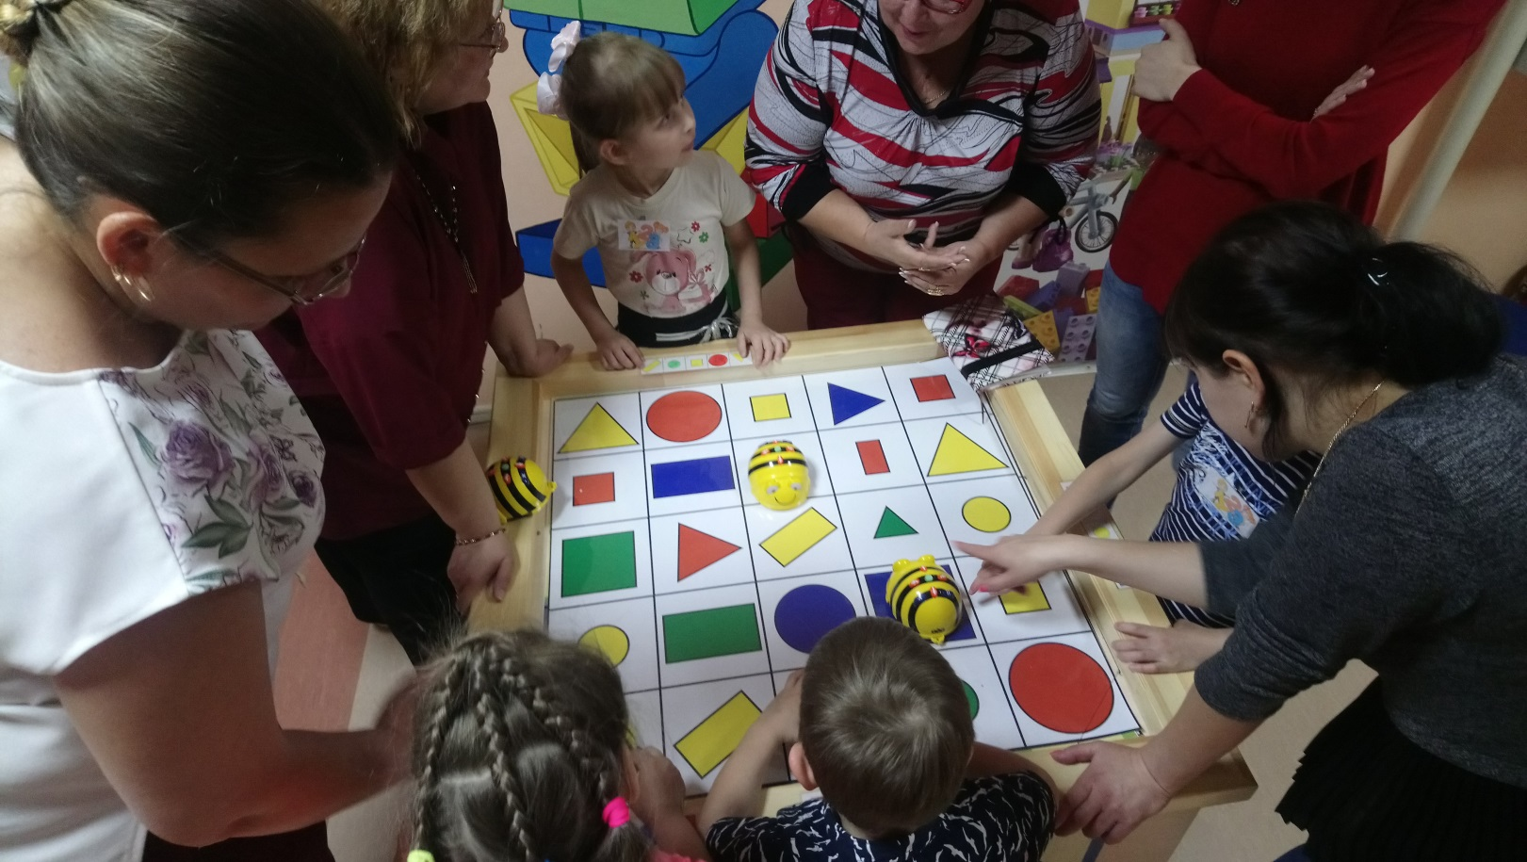

Slide 9
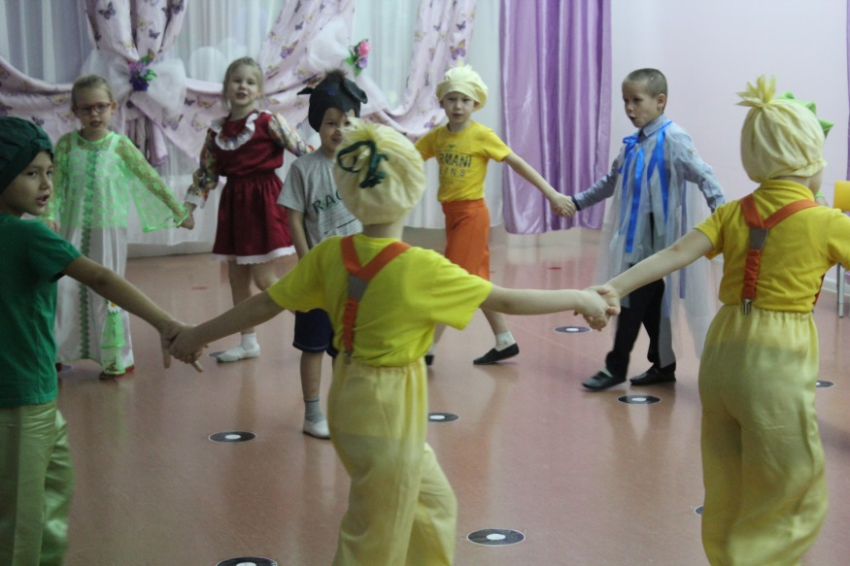
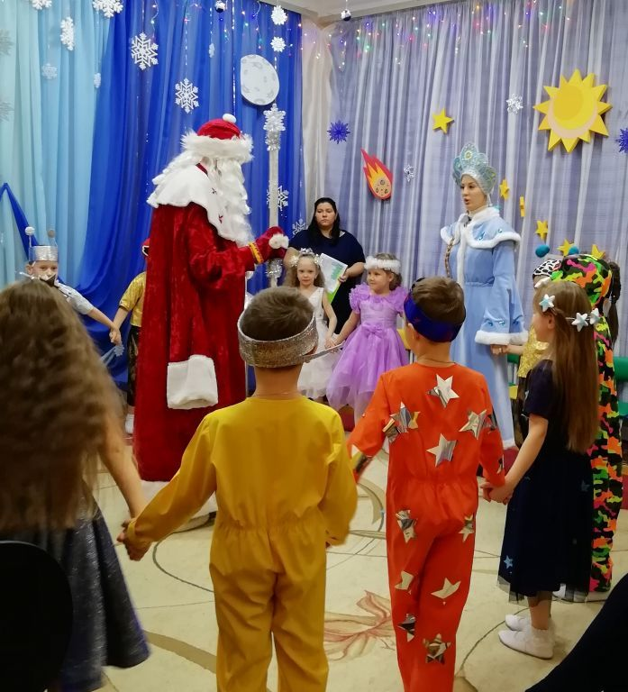
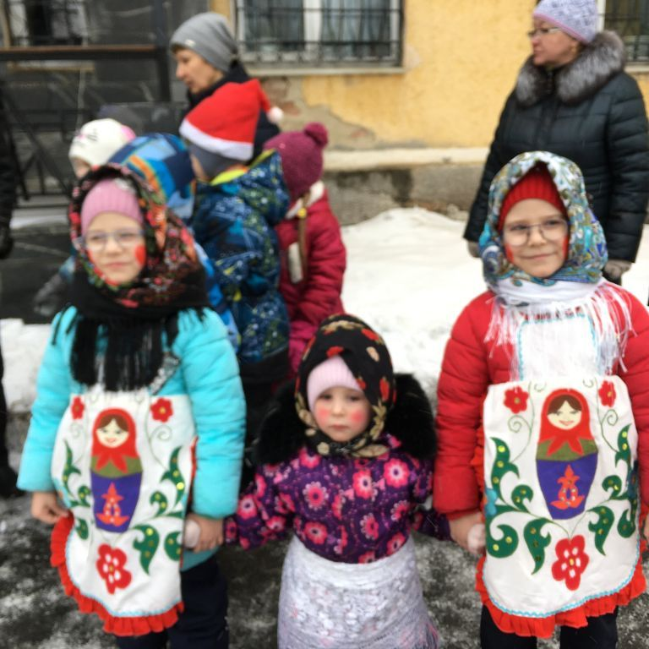
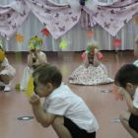
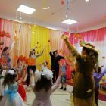
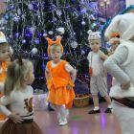
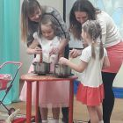
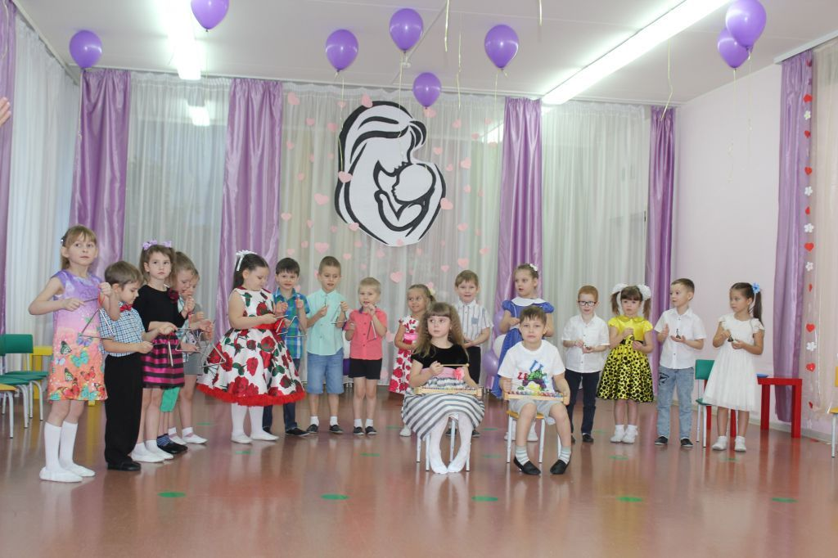
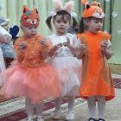
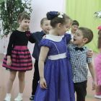

Slide 10
Финансово-хозяйственная деятельность
Приобретение на внебюджетные средства (родительская оплата)
с 01.06.2020 – 01.06.2021 г
Детское питание – 2 970 138,95
Игрушки – 109 411,8
Матрас ортопедический 44 шт- 103 840 (Уральская,23)
Наматрасник водонепроницаемый 44 шт – 28 820 (Уральская,23)
Матрас ватный 10 шт – 6 000,00 (Ленина,21)
Игровая детская мебель – 104 659 (Ленина,21, Уральская,23, Дзержинского,30)
Детская мебель для присмотра и ухода – 8 550,00 (Ленина,21)
Кипятильник электрический – 14 250 (Дзержинского,30)
Утюг – 3 320 (Уральская,23)
Увлажнитель воздуха 8 шт – 45 600 (Уральская,23 и Дзержинского,30)
Уличное игровое оборудование – 138 600 (Уральская,23 и Дзержинского,30)
Ель Кремлевская 2 шт – 65 810 (Ленина,21 и ул.Дзержинского,30)
Костюм Снегурочка 2 шт – 10 600 (Ленина,21, Уральская,23)
Посох Деда Мороза 3 шт – 4 500 (Ленина,21, Уральская,23, Дзержинского,30)
Елочные украшения – 33 588,18 (Ленина,21, Уральская,23, Дзержинского,30)
Костюм Снегурочки детский – 3 680 (Уральская,23)
Канцелярские товары – 25 108,14 (Ленина,21, Уральская,23, Дзержинского,30)
Дезсредства – 37 394 (Ленина,21, Уральская,23, Дзержинского,30)
Пароконвектомат – 227 459 (Дзержинского,30)
Кухонная утварь – 42 218,92 (Ленина,21, Уральская,23, Дзержинского,30)
Хозяйственные товары – 44 739,03
Занавес с интерьерной печатью – 18 550
Ткань на детские костюмы – 20 445
Оборудование для пищеблока – 54 978
Весы электронные 5 шт – 23 682
Итого: 4 145 939,02

Slide 11
Финансово-хозяйственная деятельность
Приобретение на внебюджетные средства (платные услуги)
с 01.06.2020 – 01.06.2021 г
Канцелярия – 60 014,60
Материалы к оргтехнике – 23 632,20 (Ленина,21, Уральская,23, Дзержинского,30)
Стенд по ГО и ЧС – 3 190 (Ленина,21)
Компьютерное оборудование – 8 426 (Дзержинского, 30)
Видеорегистратор 2 шт – 18 634 (Ленина,21 и Дзержинского,30)
Обучение сотрудников – 4 400 (Ленина,21 и Дзержинского,30)
Программно-аппаратный комплекс «Колибри» - 232 000 (Ленина,21)
Шкаф-ключница – 901,12
Печать, клише штампа – 1 778
Мебель для приема и ухода – 87 848 (Ленина,21)
Таблички с режимом работы 3 шт – 6 000 (Ленина,21, Уральская,23, Дзержинского,30)
Итого: 446 823,92

Slide 12
Безопасность Профилактика жестокого обращения с детьми
Факторы риска, способствующие насилию и жестокому обращению с детьми.
- неполные и многодетные семьи, семьи с приемными детьми, с наличием отчимов или мачех;
- наличие в семье больного алкоголизмом или наркоманией, вернувшегося из мест лишения свободы;
- безработица, постоянные финансовые трудности;
- постоянные супружеские конфликты;
- статус беженцев, вынужденных переселенцев;
- низкий уровень культуры, образования;
- негативные семейные традиции;
- нежелательный ребенок;
- умственные или физические недостатки ребенка;
- «трудный» ребенок.
К сожалению, за последние годы число жертв насилия в семьях только увеличивается.
Многие родители, которые применяют насилие в отношении своих детей даже не догадываются о таких фактах:
· физические наказания притупляют все лучшие качества в детях, способствуют развитию в них лжи и лицемерия, трусости и жестокости, возбуждают злобу и ненависть к старшим;
· дети, подвергавшиеся избиениям, с большей вероятностью могут сами стать способным на убийство или другие преступления;
· когда такие дети становятся взрослыми, появляется высокая вероятность того¸ что они станут притеснять своих собственных детей и родителей;
· жесткое обращение с детьми формирует людей малообразованных, социально дезадаптированных, не умеющих трудиться, создавать семью, быть хорошими родителями.
Помните, насилие - порождает насилие!
Уголовный кодекс РФ предусматривает ответственность: за совершение физического и сексуального насилия, в том числе и в отношении несовершеннолетних (ст.106-136) за преступления против семьи и несовершеннолетних (ст.150-157)
Уважаемые родители! На нашем сайте в разделе «Безопасность» для вас создана страничка «Профилактика жестокого обращения с детьми». Здесь вы можете более подробно ознакомиться с материалами по данной теме, просмотреть видеоролик, а с помощью предложенного теста узнать какая у вас семья?

Slide 13
Дорожная безопасность
Обучение детей наблюдательности на улице
Находясь на улице с ребенком, крепко держите его за руку.
Учите ребенка наблюдательности. Если у подъезда стоят транспортные средства или растут деревья, кусты, остановитесь, научите ребенка осматриваться по сторонам и определять: нет ли опасности приближающегося транспорта. Если у подъезда дома есть движение транспорта, обратите на это его внимание. Вместе с ним посмотрите: не приближается ли транспорт.
При движении по тротуару придерживайтесь стороны подальше от проезжей части. Взрослый должен находиться со стороны проезжей части.
Приучите ребенка, идя по тротуару, внимательно наблюдать за выездом автомобилей из арок дворов и поворотами транспорта на перекрестках.

Slide 14
Пожарная безопасность
При организации работы по пожарной безопасности в ДОУ основными нормативными документами являются:
Федеральный закон от 22.07.2008 № 123 – ФЗ «Технический регламент о требованиях пожарной безопасности»;
Федеральный закон от 21.12.1994 № 69 – ФЗ «О пожарной безопасности» (с изм. и доп.);
Приказ МЧС России от 12.12.2007 № 645 «Об утверждении норм пожарной безопасности «Обучение мерам пожарной безопасности работников организации» (с изм. и доп.);
Приказ МЧС России от 18.06.2003 № 313 «Об утверждении Правил пожарной безопасности в Российской Федерации (ППБ 01-03)».

Slide 15
Пожарная безопасность

Slide 16
Мероприятия года
Уважаемые родители! Все, проходящие в детском саду мероприятия, своевременно излагаются на страницах нашего сайта и подтверждаются фотоотчетами в рубрике «Фотоальбом»

Slide 17
План летней оздоровительной работы
https://3sdu.tvoysadik.ru/upload/ts3sdu_new/files/ab/a6/aba65724bc7a573da66dc7d58c70848d.pdf

Slide 18
Благодарим наших дорогих родителей за оказанную помощь
Садакову Алену Семеновну;
Бабакову Оксану Львовну;
Рогозинникову Татьяну Викторовну;
Веретенникову Наталью Геннадьевну;
Дробную Алену Леонидовну;
Косолапову Елену Владимировну;
Королеву Кристину Павловну;
Важенину Елену Владимировну;
Сомову Наталью Николаевну;
Беляеву Александру Викторовну;
Клокову Марию Викторовну и Ивана Вениаминовича ;
Анну Владимировну и Михаила Сергеевича (семью Скворцовых );
Спасибо вам,
надеемся на дальнейшее
сотрудничество

